Slide 1
সবাইকে স্বাগতম

Slide 2
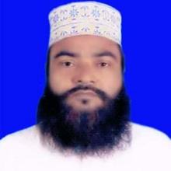
শিক্ষক পরিচিতি
আ,ও,ম ফারুক হোসাইন সুপার বড় দারোগা হাট স,উ,ই দাখিল মাদ্‌রাসা
সীতাকুন্ড, চট্টগ্রাম
সীতাকুন্ড,চট্টগ্রাম।
aomfaruk1177@gmail.com
মোবাইল নং- ০১৮১৮৪৩৩৪৮৬

Slide 3
পাঠ পরিচিতি
বিষয়ঃ ইসলামের ইতিহাস
দাখিল ৯ম শ্রেণী
আইয়্যামে জাহেলিয়্যাত

Slide 4
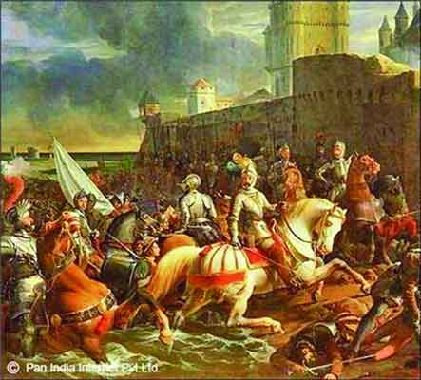
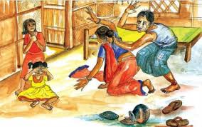
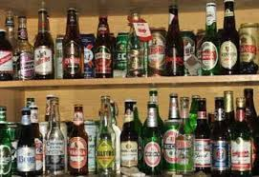
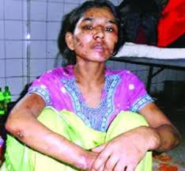
এসো কিছু ছবিদেখি
যুদ্ধ বিগ্রহ
নারীনির্যাতন
নির্যাতিতা গৃহ পরিচারিকা
নেশা বা মদের আসর

Slide 5
পাঠ ঘোষণা
আজকের পাঠঃ
আইয়্যামে জাহেলিয়্যাত
১ম অধ্যায়ঃ
৪র্থ পরিচ্ছেদ

Slide 6
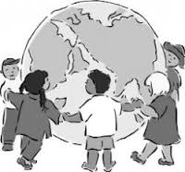
শিখন ফল
“আইয়্যামে জাহেলিয়াতের” সংজ্ঞা বলতে পারবে।
“আইয়্যামে জাহেলিয়াতের” রাজনৈতিক অবস্থা ব্যাখ্যা করতে পারবে।
“আইয়্যামে জাহেলিয়াতের” সামাজিক অবস্থা মূল্যায়ণ করতে পারবে।

Slide 7
ব্যাপ্তিকালঃ এই অন্ধকারাচ্ছন্ন যুগের ব্যপ্তিকাল কতদিন ছিল তা নিয়ে ঐতিহাসিকদের ভিতর মতপার্থক্য রয়েছে। সেই মতামতসমূহ নিম্ন রুপঃ
অনেকে বলেছেন যে,আদম(আঃ) থেকে শুরু করে মুহাম্মদ(সাঃ)এর জন্মের আগ পর্যন্ত সময়কালকে আইয়্যামে জাহেলিয়াত বলা হয়। তবে এধরনের মতামত গ্রহণযোগ্য নয়।
আবার কোন কোন আরব ঐতিহাসিক বলেছেন যে, হযরত ঈসা (আঃ) এর আবির্ভাবের পর থেকে হযরত মুহাম্মদ (সাঃ) এর জন্মের আগ পর্যন্ত এর ব্যাপ্তিকাল বিস্তৃত ছিল।
পি.কে হিট্টি বলেন, “মহানবী (সাঃ) এর আবির্ভাবের একশ বছর আগে থেকেই আইয়্যামে জাহিলিয়াতের শুরু হয়। ” উপরের আলোচনা দ্বারা বুঝা যায় যে, ঈসা (আঃ) এর পরে মুহাম্মদ(সাঃ) এর আবির্ভাবের পূর্বে অর্থাৎ ইসলামের আবির্ভাবের পূর্ব পর্যন্ত সময়কালকে আইয়্যামে জাহিলিয়াতের কাল ধরা হয় ।

Slide 8
রাজনৈতিক অবস্থাঃ
প্রত্যেক গোত্রে একজন শাসক থাকত, যাকে বলা হত شيخ বা ‘শেখ’। ফলে গোত্রে গোত্রে দ্বন্দ্ব সংঘাত ছিল নিত্য নৈমিত্তিক ঘটনা।

Slide 9
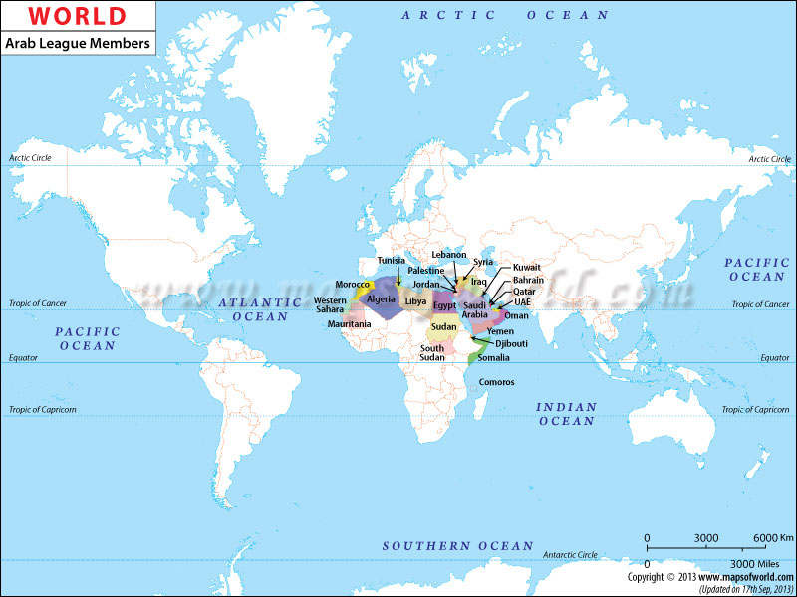
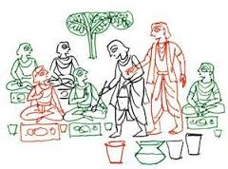
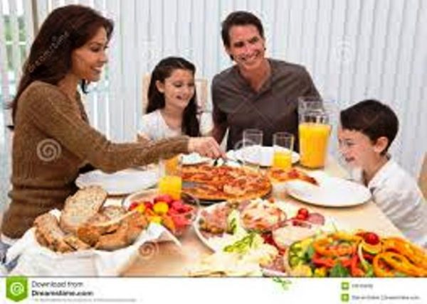
সামাজিক অবস্থাঃ
কৌলিণ্য প্রথাঃ

Slide 10
জীবন্ত কন্যা সন্তানকে সমাধিত করতঃ
দাস-দাসীর অবস্থাঃ

Slide 11
একটি অনুষ্ঠানে জনৈক ব্যাক্তি তার পাশে একজন দিনমজুর বসার কারণে তিনি অন্য টেবিলে গিয়ে বসলেন।
১। উক্ত ঘটনাটি কোন সময়ের কথা মনে করিয়ে দেয়?
(ক) সভ্যতার যুগের (খ) আইয়্যামে জাহেলিয়াতের
(গ) প্রাচীন কালের (ঘ) আধুনিক কালের।

Slide 12
পাঠ মূল্যায়ন
আইয়্যামে জাহেলিয়াতের সামজাজিক অথবা রাজনৈতিক অবস্থা নিরূপণ করে একটি প্রতিবেন লিখে আনবে।

Slide 13
‘আইয়্যাম’ শব্দের অর্থ কী?
‘আইয়্যামু জাহেলিয়া’ অর্থ কী?
আইয়্যামু জাহেলিয়ার সময় কাল কত বছর?
উক্ত সময়ের রাজনৈতিক অবস্থা কেমন ছিল?
গোত্র প্রধানের উপাধি কী ছিল?

Slide 14
জবাব
১।যুগ
২। অজ্ঞতার যুগ।
৩। প্রায় ছয় শতাব্দী কাল।
৪। খুবই সূচনীয়।
৫। শায়েখ বা শেখ।

Slide 15
একক কাজ
১। “আইয়্যামে জাহেলিয়াতের” অর্থ-
(ক) আলোকিত দিন (খ) অন্ধকার দিন
(গ) অজ্ঞতার যুগ (গ) আলোকিত যুগ।
২। “আইয়্যামে জাহেলিয়াতের” অন্তর্ভুক্ত ছিল কোনটি?
(ক) সম্পুর্ণ আরব দেশ (খ) হেজাজ ও পাশ্ববর্তী এলাকা
(গ) বিশ্ব ব্যাপী (ঘ) ইয়ামান।

Slide 16
দলীয় কাজ
মেলায় একটি খেলাকে কেন্দ্র করে দুই গ্রাম বাসী সংঘর্ষে জড়িয়ে পড়ল। এমনকি কয়েকদিন পর্যন্ত সংঘাত চলতে থাকল।
১। উক্ত ঘটনা তোমার পাঠ্য বইয়ে আলোচিত কোন বিষয়টির কথা মনে করিয়ে দেয়?
২। উক্ত ঘটনা সে সময়কার কোন অবস্থার সাথে মিল রয়েছে?
(ক) রাজ নৈতিক (খ) সামাজিক
(গ) অর্থনৈতিক (ঘ) ধর্মীয়

Slide 17
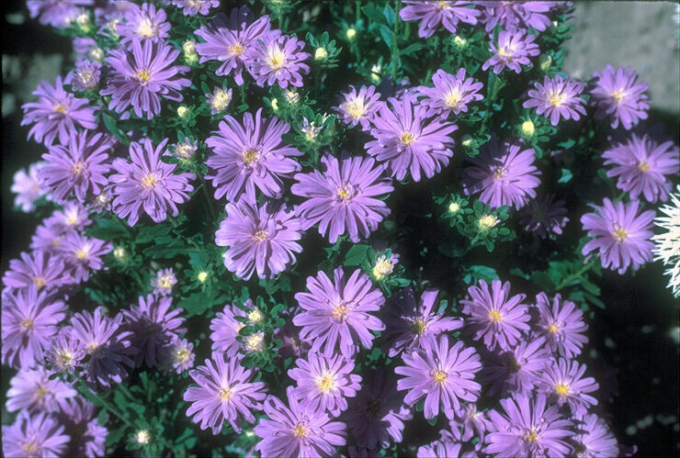
সবাইকে ধন্যবাদ

